Slide 1
Pescadoras Valencianas
‘Fisherwomen from Valencia’
Una pintura de Joaquin Sorolla

Slide 2
¿Qué hace…?

Slide 3
From the next slide, click the first sound icon and then the action button. Do the same for the second sound icon. This enables pupils to hear the Spanish before seeing the question/answer.

Slide 4
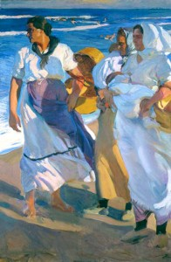
¿Que hace el niño ?
El niño nada

Slide 5
¿Que hace el bebé ?
El bebé duerme

Slide 6
¿Que hace el barco?
El barco navega

Slide 7
¿Que hace la mujer?
La mujer mira al mar

Slide 8
¿Que hace la mujer ?
La mujer habla

Slide 9
¿Que hace la mujer ?
La mujer pasea

Slide 10
¿Qué hacen…?

Slide 11
¿Que hacen las mujeres?
Las mujeres hablan

Slide 12
¿Que hacen las mujeres ?
Las mujeres pasean

Slide 13
¿Que hacen las mujeres ?
Las mujeres miran al mar

Slide 14
¿Que hacen los niños?
Los niños nadan

Slide 15
¿Que hacen los bebés?
Los bebés duermen

Slide 16
¿Qué tiempo hace?

Slide 17
Hace calor y sol

